Slide 1
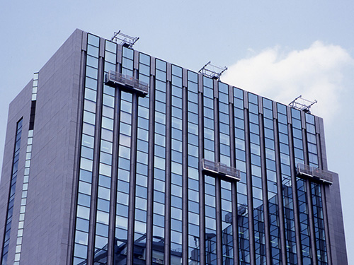
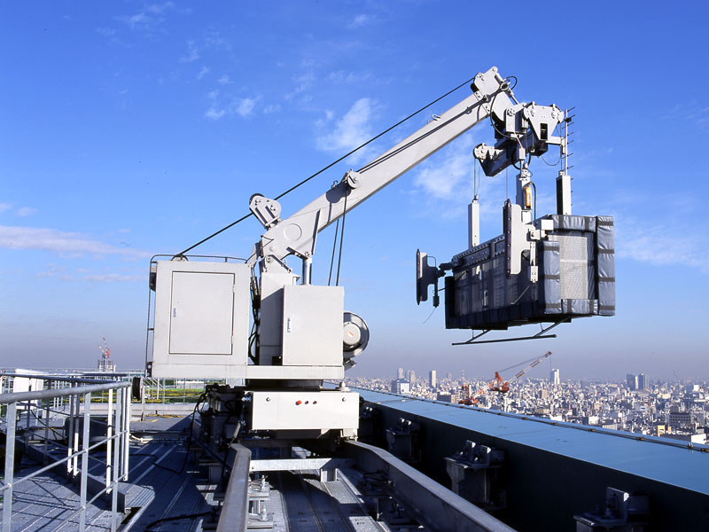
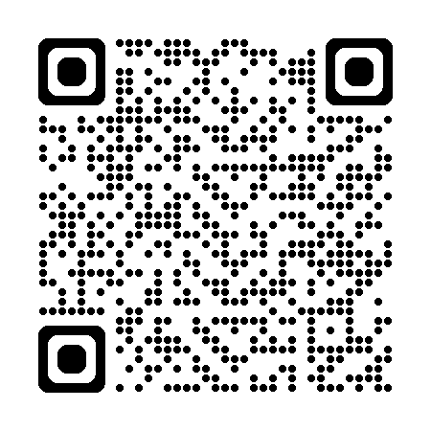
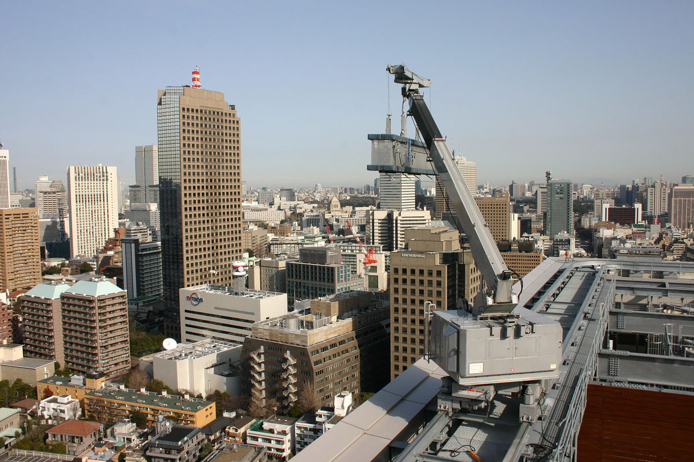

「高校生のためのＷＥＢ企業説明会」メッセージＰＲシート
会社名 日本ビソー株式会社
求人番号
13040-1606449（機械ﾒﾝﾃﾅﾝｽ） 13040-1607749（製造技能職）
13040-1604249（機材管理職） 13040-1603149（機械設置技術者）
日本ビソーHP
企業紹介
当社が提供するゴンドラは、増え続ける高層ビル・マンションの、高所外壁メンテナンスに欠かせない製品です。
50年を超える実績は、お客様から信頼に応えてきた証です。今後もさらに成長していきます！
全国に22ヶ所の拠点があり、北海道から熊本までの主要都市をカバーしています。
業界最大手の会社として、手厚い福利厚生やサポート体制が整っています。
応募者へのメッセージ
お客様からの信頼とそれに応える高い技術力により、業績は堅調です。売上高は3年連続で過去最高を更新しています。
しっかりとした研修体制や通信教育など、皆さんが活躍できるサポートも充実しています。
年間休日120日以上。長期休暇も年2回あり！
帰省や旅行など、充実したプライベートが過ごせます！
連

